Slide 1



Slide 2

Intro a TI
Tema 8

Slide 3
Contenido
BASES DE DATOS
Historia
Conceptos
Tipo o modelos
Terminos Teoricos
Diagrama entidad relación.

Slide 4
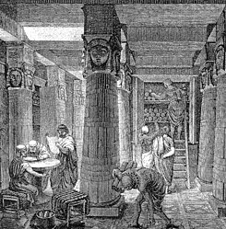
Historia
Antiguedad!
Antes de que llegara el término de Bases de Datos ya existían las bibliotecas y los registros, los cuales eran parte de los censos y las cosechas.
Sin embargo su búsqueda era lenta y poco eficaz, si ayuda de las máquinas
Esta metodología se desarrolla a la hora de ver la necesidad de almacenar ‘grandes’ cantidades de datos.

Slide 5
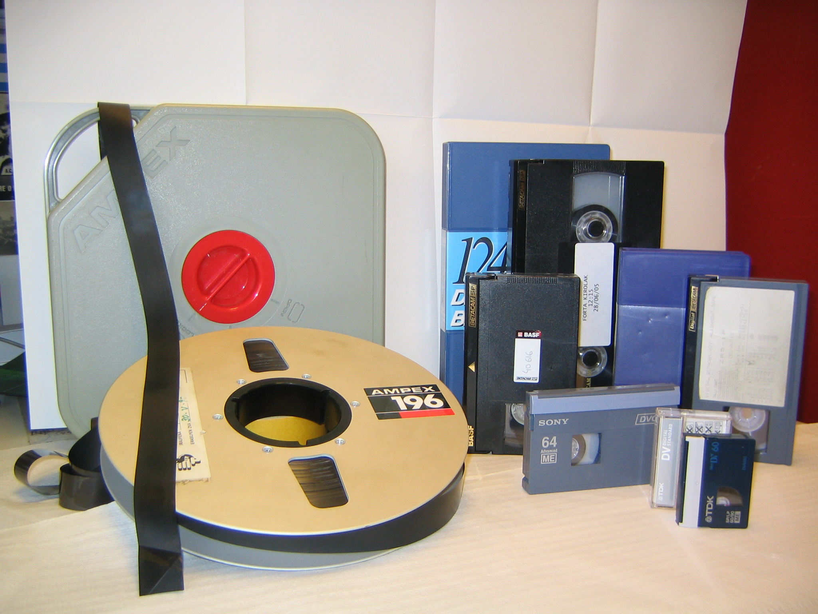

Historia
1950’s
Se crean las cintas magnéticas y esto ayuda a sustituir las necesidades de información de la nueva industria, con la desventaja de que solo podía automatizar la información de forma secuencial.
1960’s
Reducen los precios de las computadoras que utilizaban discos.
Iniciaron las nuevas generaciones de las bases de datos de red y jerárquicas.
Se unen IBM, American Airlines para crear SABRES, un sistema operativo para controlar reservas de vuelos, información de pasajeros y transacciones.
Charles Bachman crea el nuevo tipo de base de datos IDS (Integrated Data Store) unos de los primeros SGBD (Sistema gestor de base de datos) o DBMS (Data Base Management System)
1963 Se escucha por primera vez el término Bases de Datos.

Slide 6
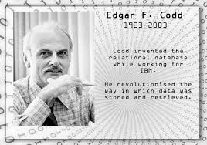

Historia
1970’s
Edgar Frank Codd, definió el modelo relacional y a su vez reglas para el sistema de datos relacionales donde nace la segunda generación de los Sistema Gestores de Bases de Datos.
Con el trabajo de Edgar, Larry Ellison desarrolla el Relational Software System, hoy conocido como Oracle Corporation

Slide 7
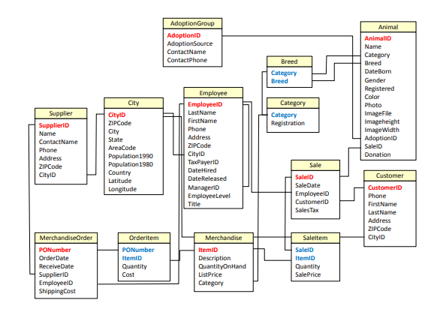
Historia
1980’s
Inicia el auge de comercialización de los sistemas relacionales y SQL comenzó a ser estándar de la industria.
Esto se dio porque gracias a su sistema de tablas compuestas por filas y columnas, pudieron competir con las bases jerárquicas y de red.
Además de que su nivel de programación era sencillo.

Slide 8


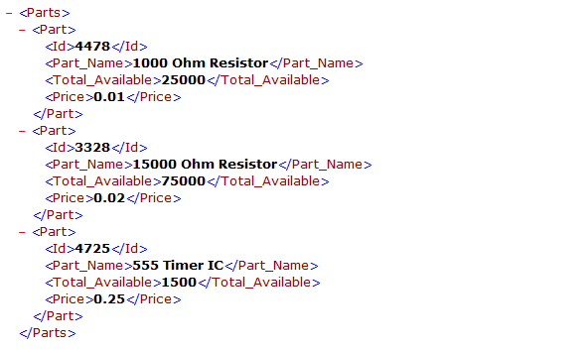
Historia
1990’s
Se da un giro a las bases de datos orientadas a objetos.
Debido a que son más eficientes de gestionar datos complejos en los campos donde las bases de datos relacionales no lo son.
Debido a esto se desarrollan herramientas como Excel, Access del paquete de Microsoft Office y marcan el inicio de estas bases de datos
Esta es la conocida tercera generación de Sistemas Gestores de Bases de Datos.
Además de poder incorporar nuevas expresiones regulares, consultas recursivas y que SQL se pueda utilizar simultáneamente con XML.

Slide 9
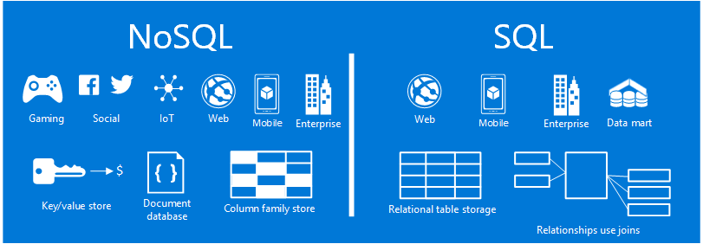
Historia
2000’s
IBM, MICROSOFT, GOOGLE, ORACLE, AWS, entre otras son las que lideran las grandes bases de datos.
Y debido al gran auge y utilización de las aplicaciones web se inicia con el término NO-SQL (Not Only SQL)

Slide 10
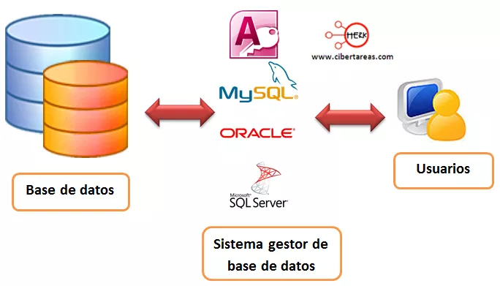
Concepto
Conjunto de datos no redundantes, almacenados en un software, organizados de forma independiente de su utilización y accesibles simultáneamente por distintos usuarios y aplicaciones.
En la práctica, podemos pensar esto como el conjunto de datos más los programas (o software) que hacen de ellos un conjunto consistente que son los conocidos SGBD.
Un sistema gestor de bases de datos (SGBD) consiste en una colección de datos interrelacionados y un conjunto de programas para acceder a dichos datos. La colección de datos, normalmente denominada base de datos, contiene información relevante para una empresa. El objetivo principal de un SGBD es proporcionar una forma de almacenar y recuperar la información de una base de datos de manera que sea tanto práctica como eficiente.

Slide 11
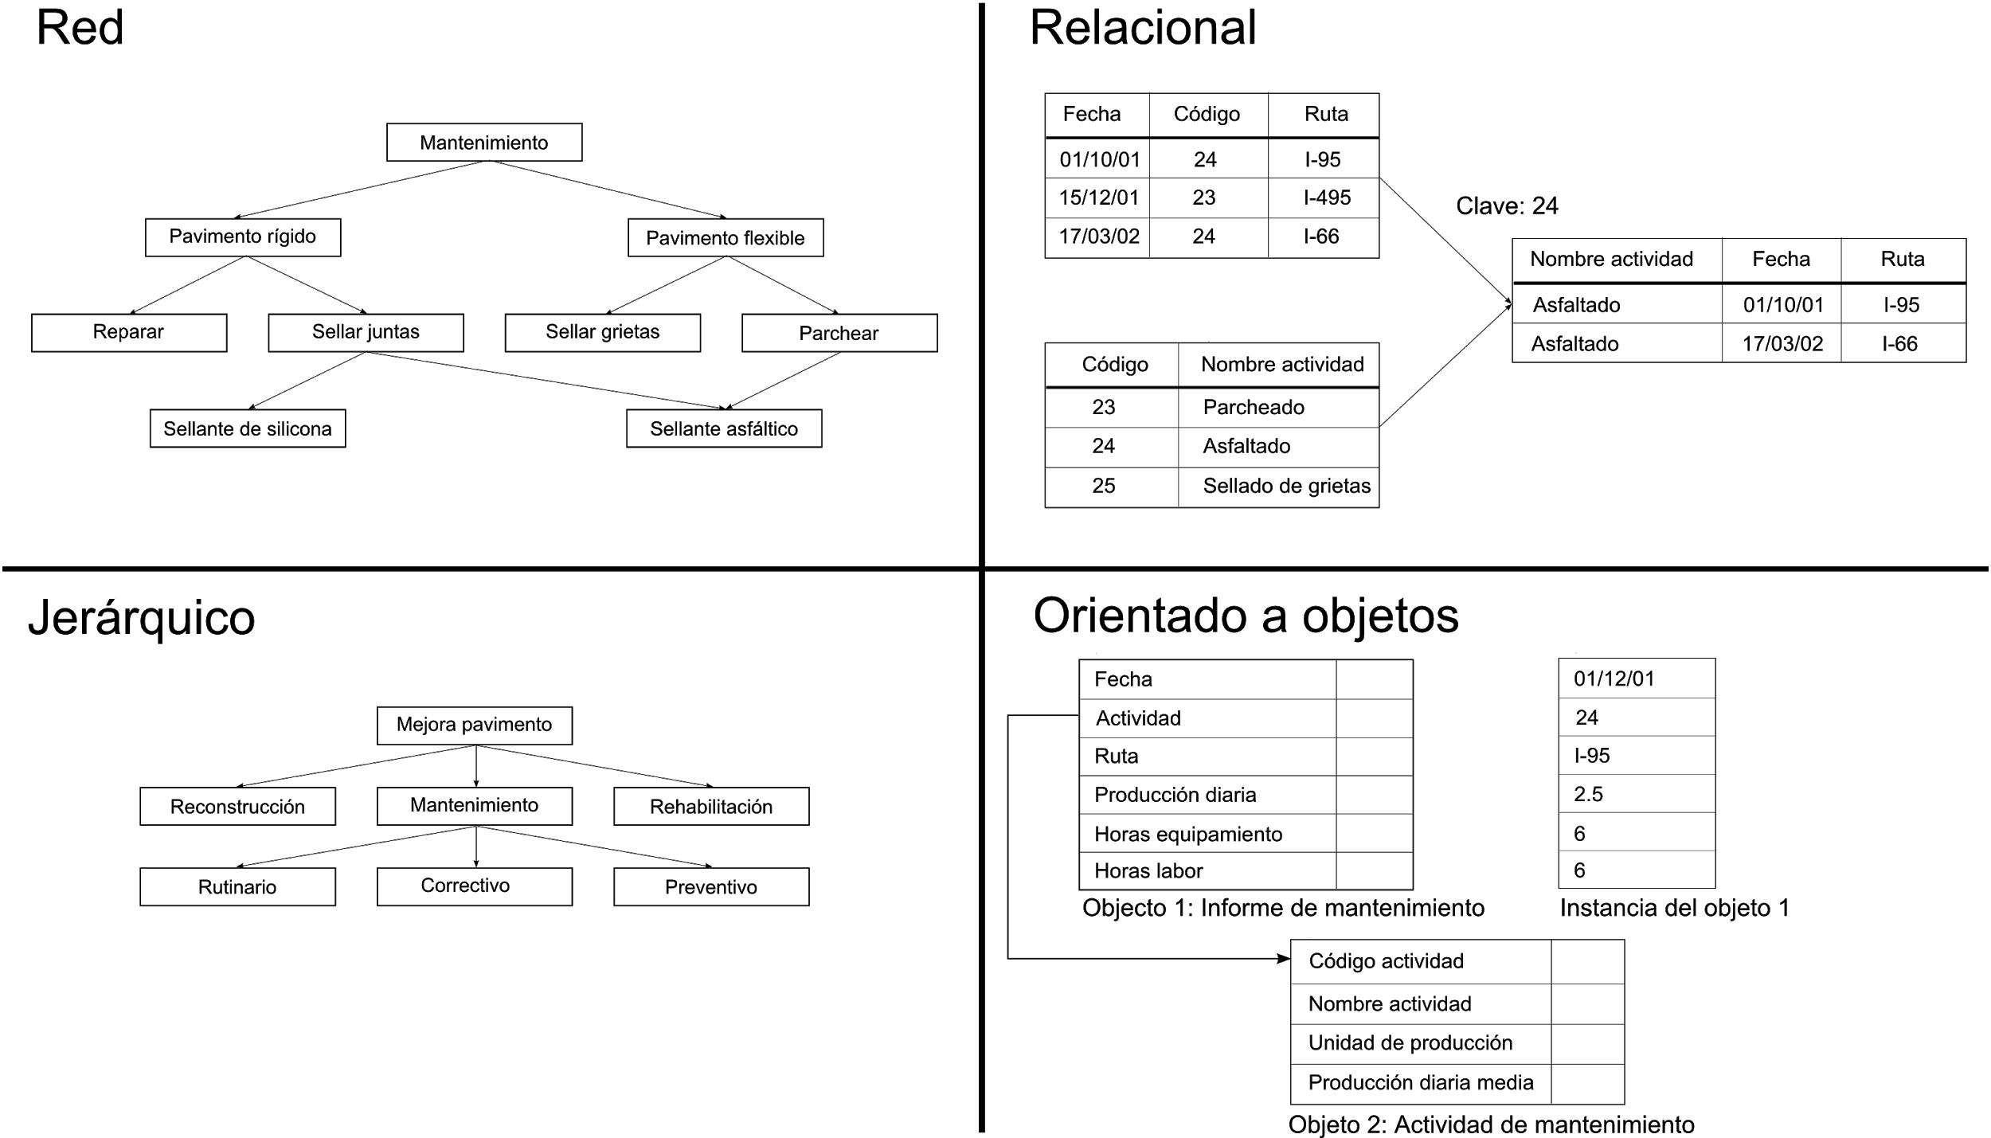
Tipo - Modelos
El modelo de la base de datos define un paradigma de almacenamiento, estableciendo cómo se estructuran los datos y las relaciones entre estos.
Las distintas operaciones sobre la base de datos (eliminación o sustitución de datos, lectura de datos, etc.) vienen condicionadas por esta estructura, y existen notables diferencias entre los principales modelos, cada uno de ellos con sus ventajas e inconvenientes particulares. Algunos de los más habituales son los siguientes:
Bases de datos jerárquicas.
Bases de datos en red.
Bases de datos relacionales.
Bases de datos orientadas a objetos.

Slide 12
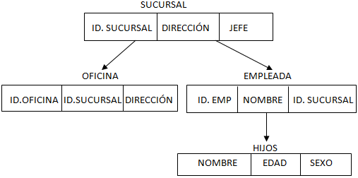
Modelo Jerarquico
Los datos se recogen mediante una estructura basada en nodos interconectados.
Cada nodo puede tener un único padre y cero, uno o varios hijos. De este modo, se crea una estructura en forma de árbol invertido en el que todos sus nodos dependen en última instancia de uno denominado raíz.
Este presenta deficiencias, principalmente la escasa independencia de sus registros (el acceso a un registro —un nodo— implica que se ha de pasar por sus padres, restando flexibilidad a la navegación por la base de datos).
Otra grave deficiencia de este modelo es la mala gestión de la redundancia de datos, ya que si un registro guarda relación con dos o más, debe almacenarse varias veces, ya que no se permite que el nodo correspondiente tenga varios padres.
Esto tiene consecuencias no solo en el mayor volumen de datos que se almacena, sino también en la integridad y coherencia de los datos. Si se modifica una de las «copias» de ese registro en la base de datos, deben modificarse también las restantes, ya que, aunque no conectadas en la estructura de la base de datos, realmente representan una única realidad y debieran ser idénticas entre sí.

Slide 13
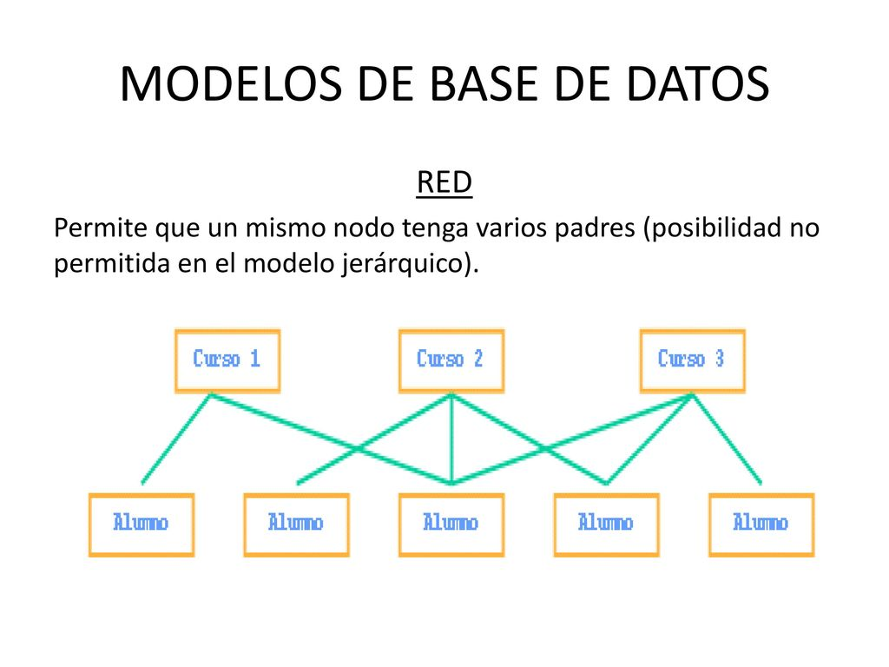
Modelo Red
Con objetivo de solucionar los problemas de redundancia de las bases de datos jerárquicas, surge el modelo en red.
Este modelo permite la aparición de ciclos en la estructura de la base de datos (es decir, no ha de existir un único padre para cada nodo), lo cual permite una mayor eficacia en lo que a la redundancia de datos se refiere.
Presenta, no obstante, otros problemas, siendo el más importante de ellos su gran complejidad, lo que hace difícil la administración de la base de datos.

Slide 14
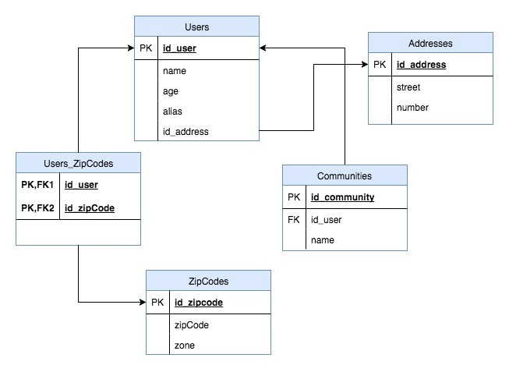
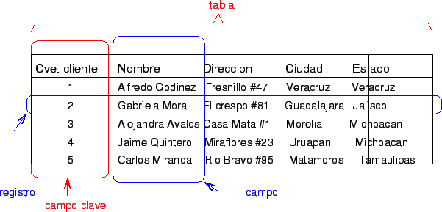
Modelo Relacional
Constituyen el modelo de bases de datos más utilizado en la actualidad.
Solucionan los problemas asociados a las bases de datos jerárquicas y en red, utilizando para ello un esquema basado en tablas, que resulta a la vez sencillo de comprender y fácil de utilizar para el análisis y la consulta de los datos.
Las tablas contienen un número dado de registros (equivalentes a las filas en la tabla), así como campos (columnas), lo que da lugar a una correcta estructuración y un acceso eficiente.

Slide 15
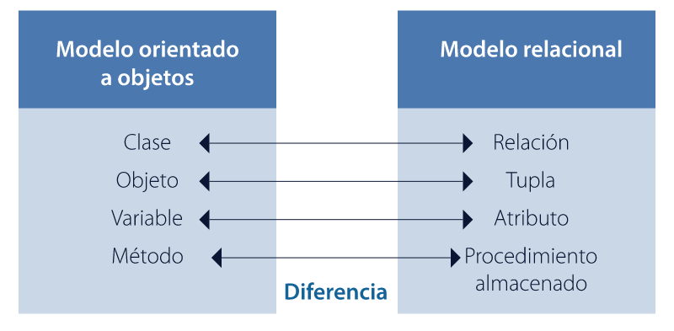
Modelo Orientado a Objetos
Se trata de uno de los modelos más actuales, derivado directamente de los paradigmas de la programación orientada a objetos.
El modelo extiende las capacidades de las bases de datos relacionales, de tal modo que estas pueden contener objetos, permitiendo así una integración más fácil con la propia arquitectura de los programas empleados para el manejo de la base de datos, en caso de que estos hayan sido desarrollados mediante programación orientada a objetos.

Slide 16
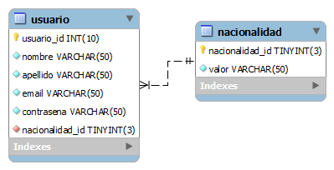
SQL
Conceptos Generales y Terminología.

Slide 17
SQL
Se Divide en 3 Lenguajes
DDL – Data Definition Language
DML – Data Manipulation Language
DCL – Data Control Language
TCL -- Transaction Control Language

Slide 18
SQL - DML
DML (Data Manipulation Language)
Permite recuperar, almacenar, modificar, eliminar, insertar y actualizar datos de una base de datos.
SELECT: Utilizado para consultar registros de la base de datos que satisfagan un criterio determinado.
INSERT: Utilizado para cargar de datos en la base de datos en una única operación.
UPDATE: Utilizado para modificar los valores de los campos y registros especificados
DELETE: Utilizado para eliminar registros de una tabla de una base de datos.

Slide 19
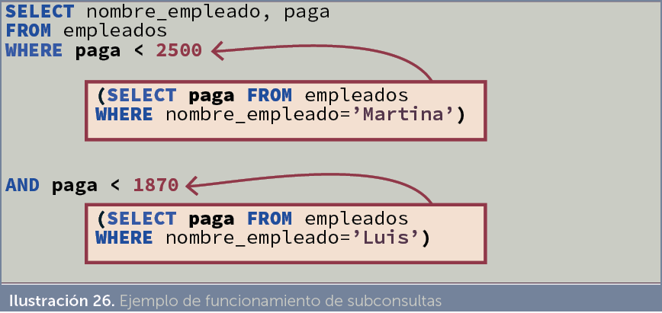
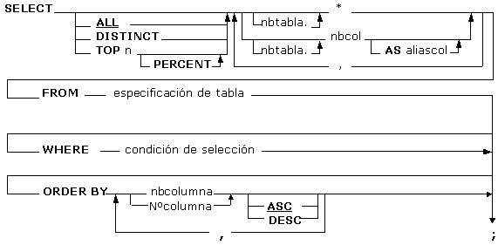
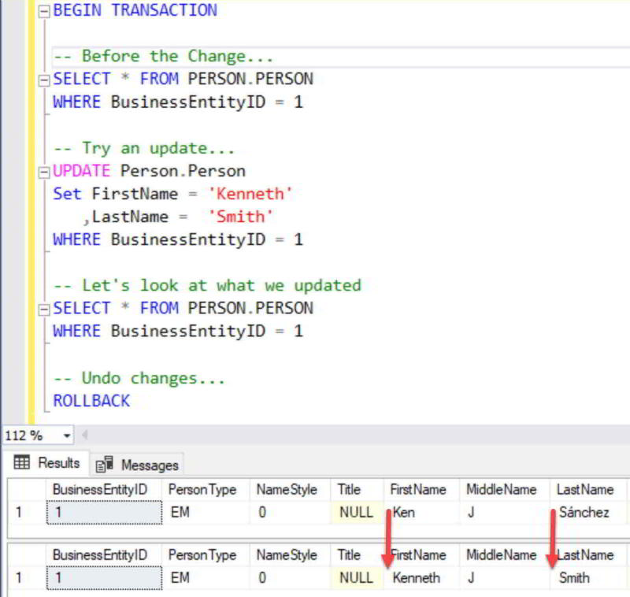
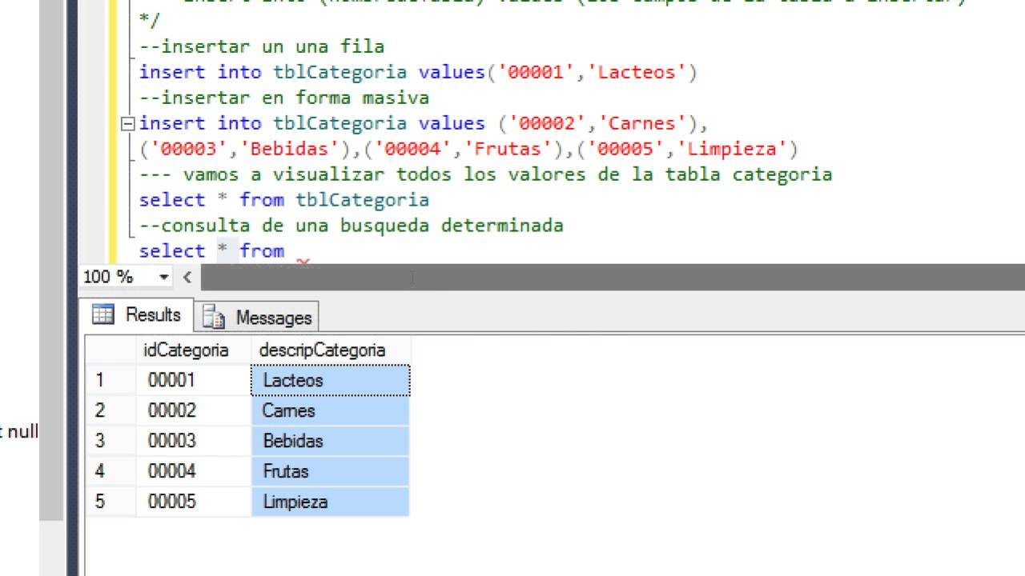
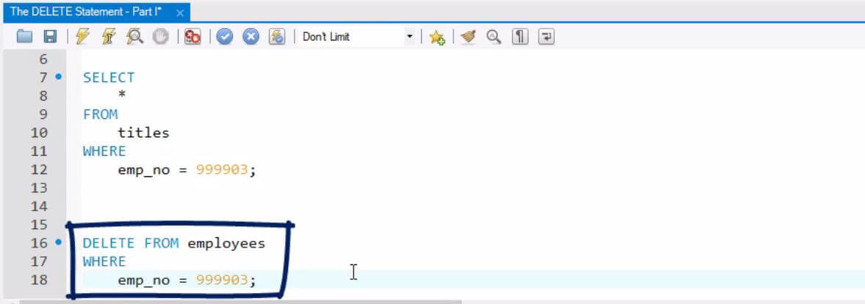
SQL - DML
DML (Data Manipulation Language)

Slide 20
SQL - DDL
DDL ( Data Definition Language)
Permite crear y modificar la estructura de una base de datos.
CREATE: Utilizado para crear nuevas tablas, campos e índices.
ALTER: Utilizado para modificar las tablas agregando campos o cambiando la definición de los campos.
DROP: Empleado para eliminar tablas e índices.
TRUNCATE: Empleado para eliminar todos los registros de una tabla.
COMMENT: Utilizado para agregar comentarios al diccionario de datos.
RENAME: Tal como su nombre lo indica es utilizado para renombrar objetos.

Slide 21
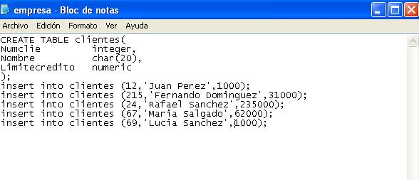
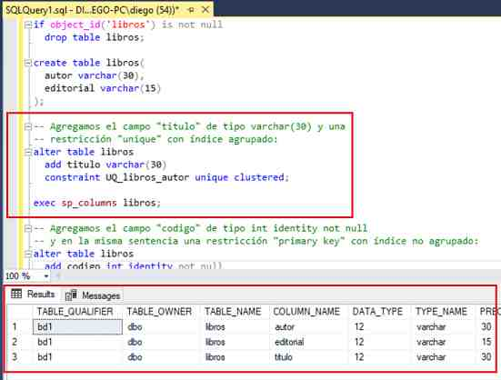
SQL - DDL
DDL ( Data Definition Language)

Slide 22
SQL - DCL
DCL – Data Control Language
Permite crear roles, permisos e integridad referencial, así como el control al acceso a la base de datos.
GRANT: Usado para otorgar privilegios de acceso de usuario a la base de datos.
REVOKE: Utilizado para retirar privilegios de acceso otorgados con el comando GRANT.

Slide 23
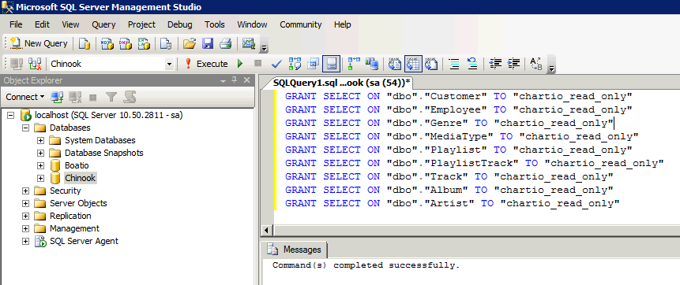
SQL - DCL
DCL – Data Control Language

Slide 24
SQL - TCL
TCL -- Transaction Control Language
Permite administrar diferentes transacciones que ocurren dentro de una base de datos. Utilizado más en los Store Procedures
COMMIT: Empleado para guardar el trabajo hecho.
ROLLBACK: Utilizado para deshacer la modificación que hice desde el último COMMIT.

Slide 25
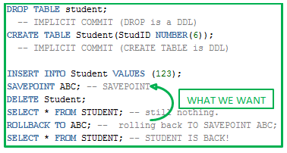
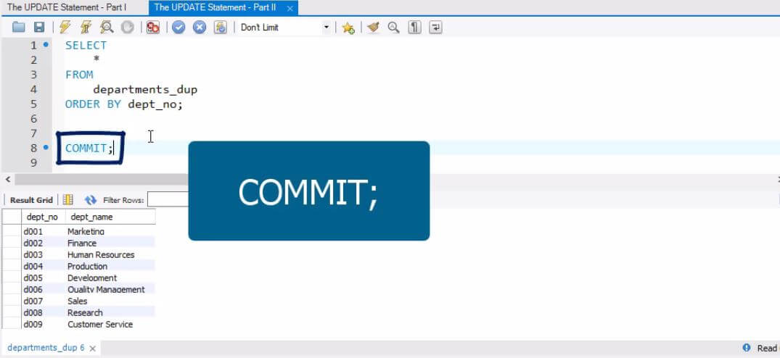
SQL - TCL
TCL -- Transaction Control Language

Slide 26
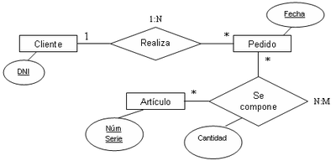
Diseño de BD.
La primera fase en el diseño de una base de datos implica un análisis de los datos que se van a recoger.
Como resultado de ese análisis debe surgir un modelo conceptual que exprese la estructura de la información, siendo dicha estructura susceptible de ser empleada como esquema base para la base de datos en cuestión.
El modelo conceptual ha de definir básicamente los tipos de datos a tratar y las relaciones existentes entre ellos.
El modelo conceptual debe estructurar la información de forma que el usuario de la base de datos comprenda de forma sencilla el contenido y forma de esta. Por tanto, debe desarrollarse teniendo presentes las necesidades de los usuarios y el hecho de que estos no necesariamente han de ser especialistas en bases de datos, sino especialistas en los propios datos en sí.
Existen diversas metodologías para desarrollar un modelo conceptual. Una de las más extendidas por su sencillez y potencia es la del modelo entidad--relación (abreviadamente, modelo E--R).

Slide 27
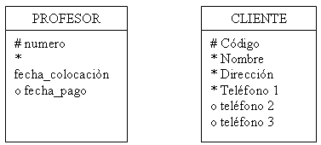
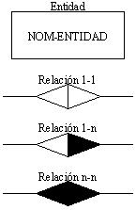
Diseño de BD.
Una entidad se describe mediante una serie de características o atributos, que son las que definen su naturaleza y sus propiedades. Una colección de entidades es un conjunto de entidades distintas (que representan a objetos distintos), las cuales comparten unos atributos comunes. Por ejemplo, un conjunto de ordenadores de los cuales se conocen los atributos modelo, marca y procesador.
Por su parte, una relación expresa la dependencia existente entre entidades y permite la asociación de estas. Es sencillo traducir un modelo entidad-relación (conceptual) a un modelo relacional, que constituye ya un modelo aplicado a un tipo particular de base de datos. Por ello, el modelo E--R es una herramienta potente para el diseño lógico de la base de datos, especialmente si esta utiliza el modelo relacional.

Slide 28
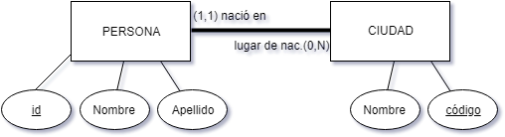
Modelo de E-R
Para desarrollar el diseño conceptual de una base de datos siguiendo el modelo E--R, estos son lo pasos principales:
Partimos de una descripción textual del problema o sistema que queremos recoger. Esta descripción contiene los requisitos necesarios y ha de formular la pregunta a la que queremos que la base de datos dé respuesta. Para nuestro ejemplo con datos sobre personas y ciudades, el problema podríamos formularlo como «¿qué personas han nacido en cada ciudad?».
Se toman los verbos y los sustantivos de la descripción textual. Los sustantivos son posibles entidades o atributos, mientras que los verbos son posibles relaciones. En nuestro caso, «persona» y «ciudad» serán entidades y «nacido en» una relación.
Se analizan las frases y determina la cardinalidad de las relaciones y otros detalles.

Slide 29
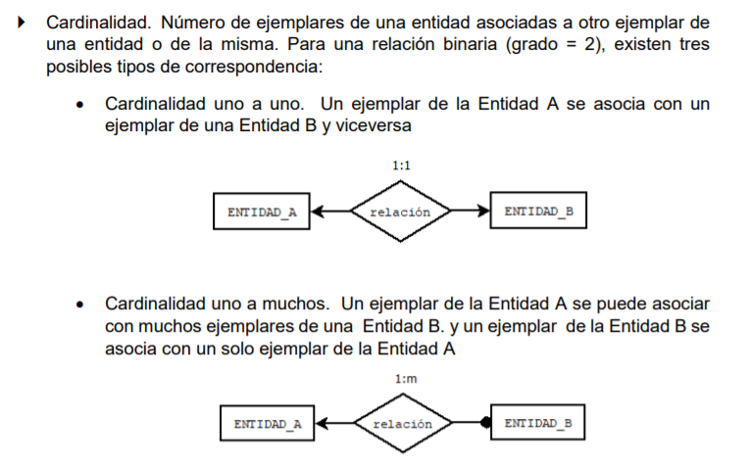
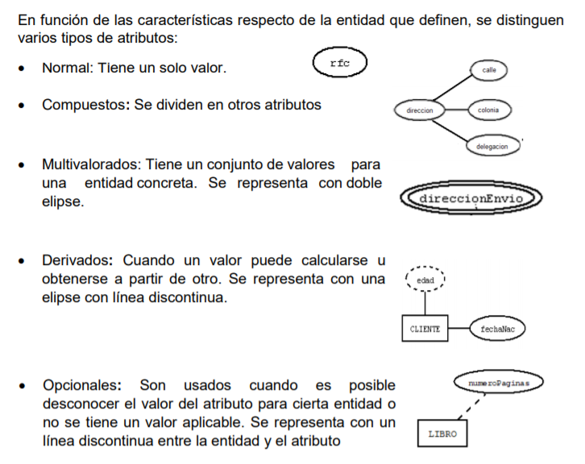
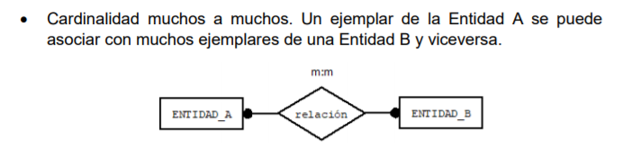
Modelo de E-R
Nomenclatura
Source: http://odin.fi-b.unam.mx/salaD/practicasBD/manualBD.pdf

Slide 30
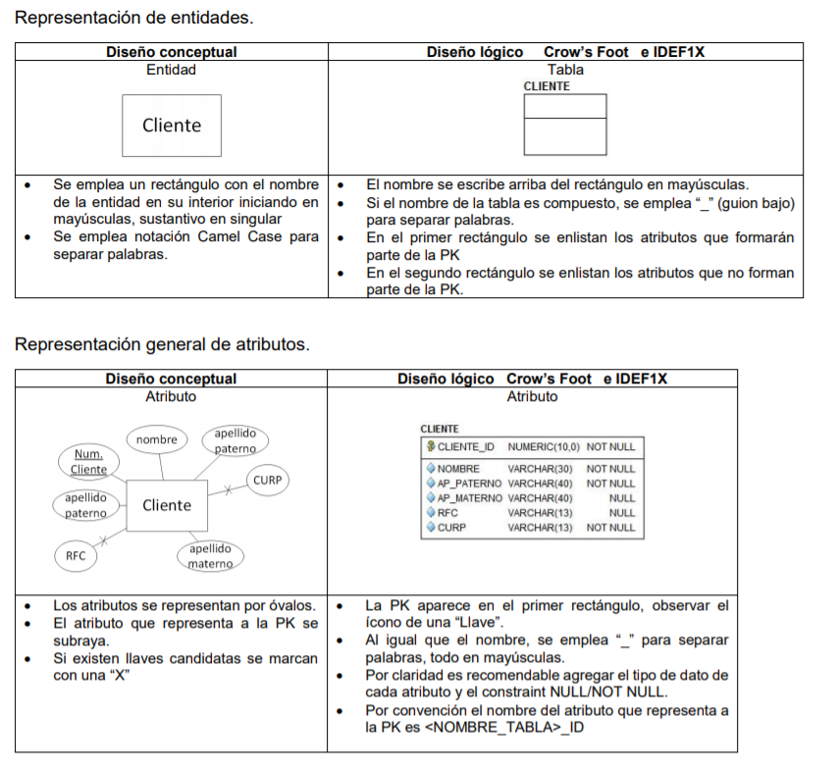
Modelo de E-R
Formatos que se utilizan más en el mercado.
Source: http://odin.fi-b.unam.mx/salaD/practicasBD/manualBD.pdf

Slide 31
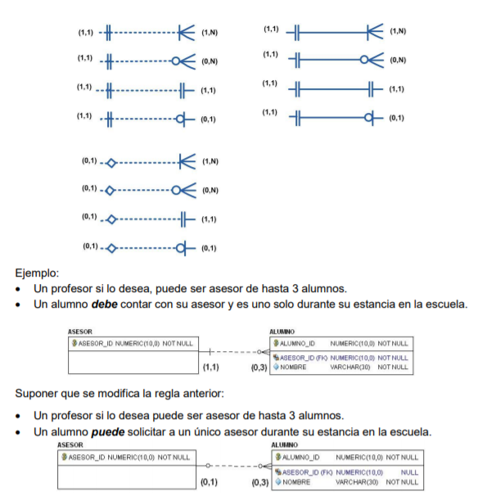
Modelo de E-R
Representación de relaciones con cardinalidades Notación Crow’s Foot
Source: http://odin.fi-b.unam.mx/salaD/practicasBD/manualBD.pdf

Slide 32
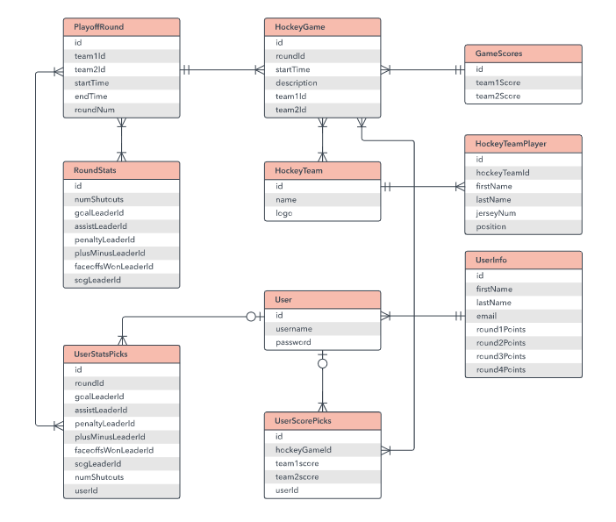
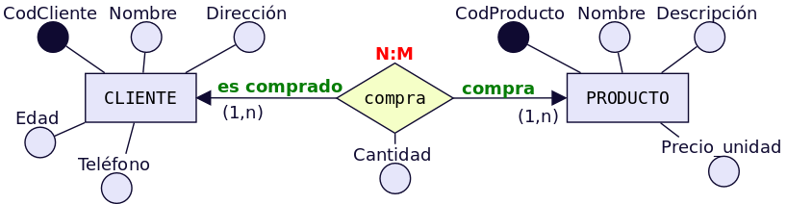
Modelo de E-R

Slide 33
Practicar
Practicar SQL
Link para practicar o hacer Diagramas
https://my.vertabelo.com/model/7SsgL64eNSpIf95RRbxaMYP8oYfd8ySF
Link para practicar Queries.
https://www.w3schools.com/sql/trysql.asp?filename=trysql_select_all
Link para aprender SQL
https://www.w3schools.com/sql/sql_intro.asp

Slide 34
Ejercicio en Clase.
Ejercicio en Clase.
Artículos y encargos
Una base de datos para una PYME debe contener información acerca de
Clientes
Artículos
Pedidos.
Hasta el momento se registran los siguientes datos
: • Para cada cliente: Número de cliente (único), Direcciones de envío (varias por cliente), Saldo, Límite de crédito (depende del cliente, pero en ningún caso debe superar los 3.000.000 pts), Descuento.
• Para cada artículo: Número de artículo (único), Fábricas que lo distribuyen, Existencias de ese artículo en cada fábrica, Descripción del artículo.
• Para cada pedido: Cada pedido tiene una cabecera y el cuerpo del pedido. La cabecera está formada por el número de cliente, dirección de envío y fecha del pedido. El cuerpo del pedido son varias líneas, en cada línea se especifican el número del artículo pedido y la cantidad.
Además, al arquitecto se le olvidó que se debe almacenar la información de las fábricas. Sin embargo, dado el uso de distribuidores, se usará: Número de la fábrica (único) y Teléfono de contacto. AHH! Y se desean ver cuántos artículos (en total) provee la fábrica.
También, por información estratégica, se podría incluir información de fábricas alternativas respecto de las que ya fabrican artículos para esta empresa.
Nota: Una dirección se entenderá como Nº, Calle, Comuna y Ciudad. Una fecha incluye hora.

Slide 35
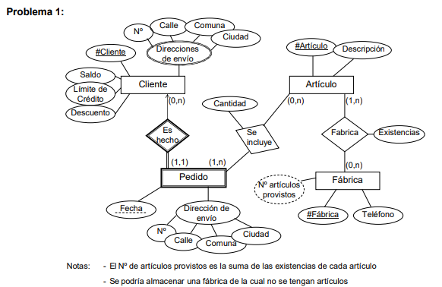
Solución
Solución de Ejercicio.

Slide 36
TAREA de Investigación.
Investigación de Bases De Datos.
Base Datos Orientada a Grafos:
Responder las siguientes preguntas:
Que es?
Porque se crean?
3 ventajas y 3 desventajas
Herramientas o marcas que la utilizan?
EXPLIQUE 4 usos que se les da.
Bases de Datos NOSQL
Responder las siguientes preguntas.
Que es?
Porque se crean?
3 ventajas y 3 desventajas
Explique los modelos de datos usados en sistemas de NoSQL
Qué relación tienen con las BD de Grafos?
Herramientas donde se usas?

